Slide 1



Evaluación
Empresarial
Proyecto predictivo
Sengan Laity Njie Medina

Slide 2


Contexto del problema
La promesa de acciones es un método de financiación común, especialmente para las empresas que cotizan en bolsa.
En este caso, las acciones se utilizan como garantía para obtener financiamiento.
Las acciones de estas empresas suelen tener una propiedad clara, buena liquidez y precios justos, lo que las hace más aceptables para las instituciones financieras.

Slide 3


Problema
Aunque esta práctica satisface las necesidades de financiación de los accionistas mayoritarios de las empresas que cotizan en bolsa, también implica un alto riesgo de crédito.
Gestionar los riesgos de esta forma de financiación se ha convertido en un desafío importante que necesita atención urgente.

Slide 4





Sobre el conjunto de datos
El conjunto de datos contiene información sobre el estado de incumplimiento en la financiación.
El período cubierto por los datos es de 2017 a 2022.
1: Representa un estado de incumplimiento (default).
0: Representa un estado normal (sin incumplimiento).

Slide 5
Objetivo
Crear un modelo que prediga si una empresa incumplirá o no.
Ayudar a instituciones financieras a tomar mejores decisiones y evitar grandes riesgos.

Slide 6

Tabla de
Variables
01
02
03
04
05
Proporción de acciones en garantía de los accionistas controladores
Proporción de acciones ilimitadas en garantía
Opinión de auditoríaos
baja de calificación o evaluación negativa
Relación entre otros créditos y los activos totales
06
07
08
09
10
ROA: Retorno sobre activos
Relación entre pasivos y activos ajustados
Proporción de acciones limitadas en garantía
ROE: Retorno sobre patrimonio
Edad de la empresa

Slide 7

Peso de las variables
Indica la importancia de nuestras variables en nuestra función predictora.

Slide 8

Conclusiones y Recomendaciones
Variables
datos
Sería recomendable seguir aumentando el número de variables participes en la predicción para generar un modelo mas fiable
Imprescindible seguir con el proceso de recopilación de datos para alimentar nuestro modelo y conseguir mejores predicciones

Slide 9
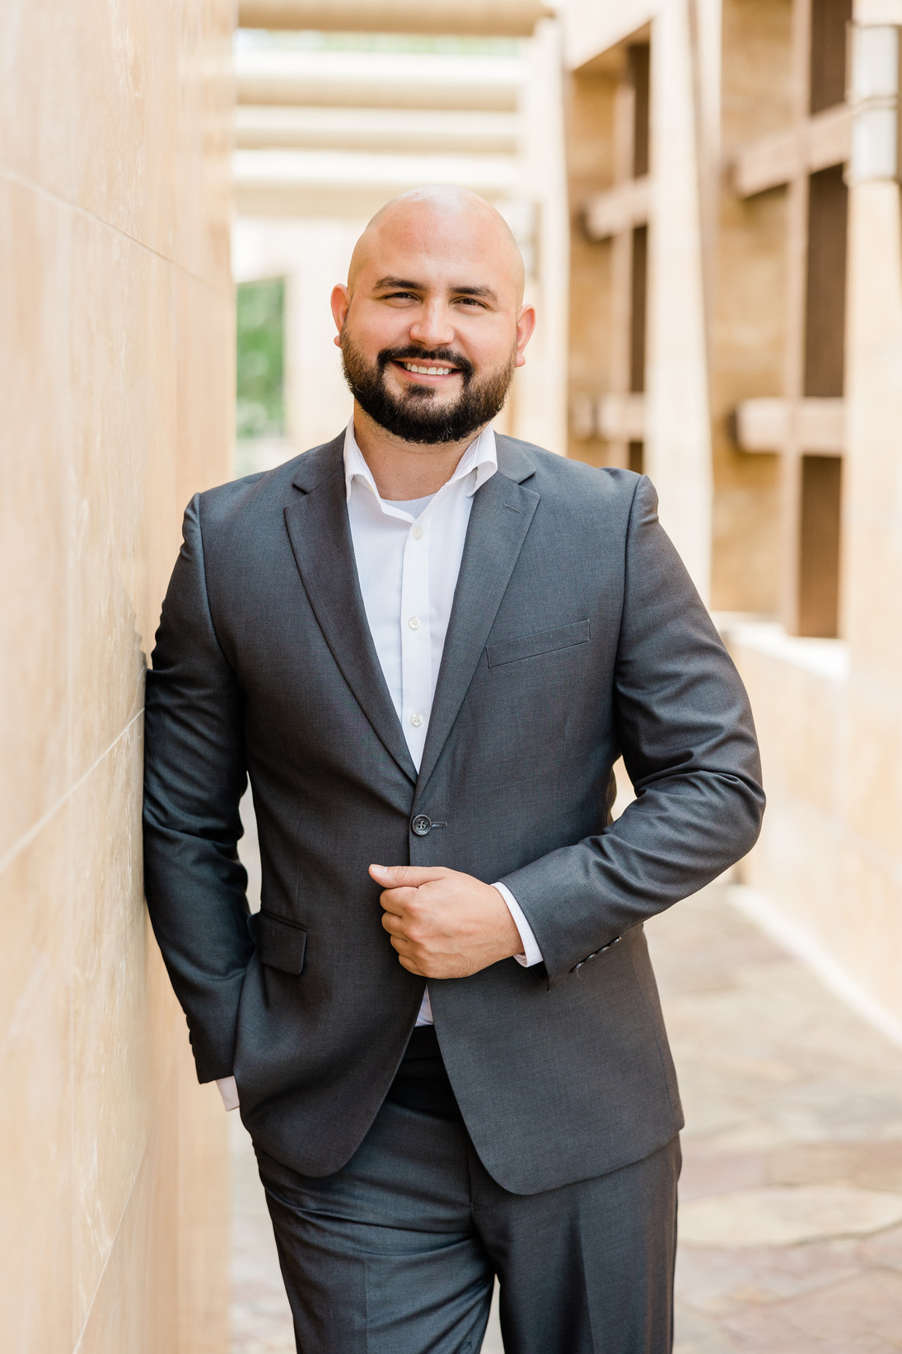




Muchas Gracias
Rimberio y Asociados
Si tiene dudas, póngase en contacto con nuestro equipo.
David Ruiz
Gerente Financiero
911-234-5678
hola@unsitiogenial.es
www.unsitiogenial.es
Calle Cualquiera 123, Cualquier Lugar

